Slide 1
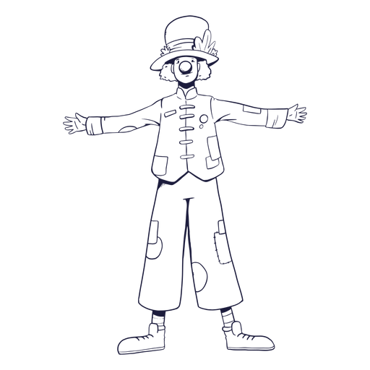
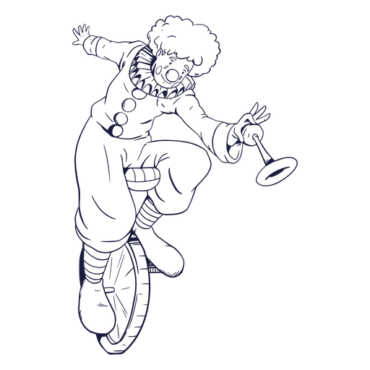
TIENDA API CLOWNS INFORMATICS
Eva Gómez
Jaime Medina
David Jaraba
Jorge Benavente

Slide 2
DEV
CONFIG
REST
UTILS
WEBSOCKET

Slide 3

CONFIG
Websocket
Storage/StorageConfig
WebsocketConfig
WebsocketSender
WebsocketHandler
Esta clase se usará para la configuración y gestión de almacenamiento, con opciones para eliminar archivos y realizar acciones de inicialización durante e la ejecución de la aplicación.

Slide 4


REST
auth
categories
clients
employees
orders
products
users
storage
suppliers

Slide 5
STRUCTURE
CONTROLLERS
DTO
REPOSITORIES
EXCEPTIONS
MODELS
SERVICES
MAPPERS

Slide 6

UTILS
Pagination
PageResponse
PaginationUtils

Slide 7
WEBSOCKETS
DTO
Models
Mapper

